Slide 1

AIC Security
Praxispart - Integrationsseminar
Notes:
1 – 3: Basti 3 min
4 – 5: Ron 5 min
6 – 7: Basti
8 – 11: Ron

Slide 2
Agenda
Grundkonzept
Technisches Konzept
Schaltung
Programmierung
Dashboard
Demo
Kritische Betrachtung
Diskussion

Slide 3
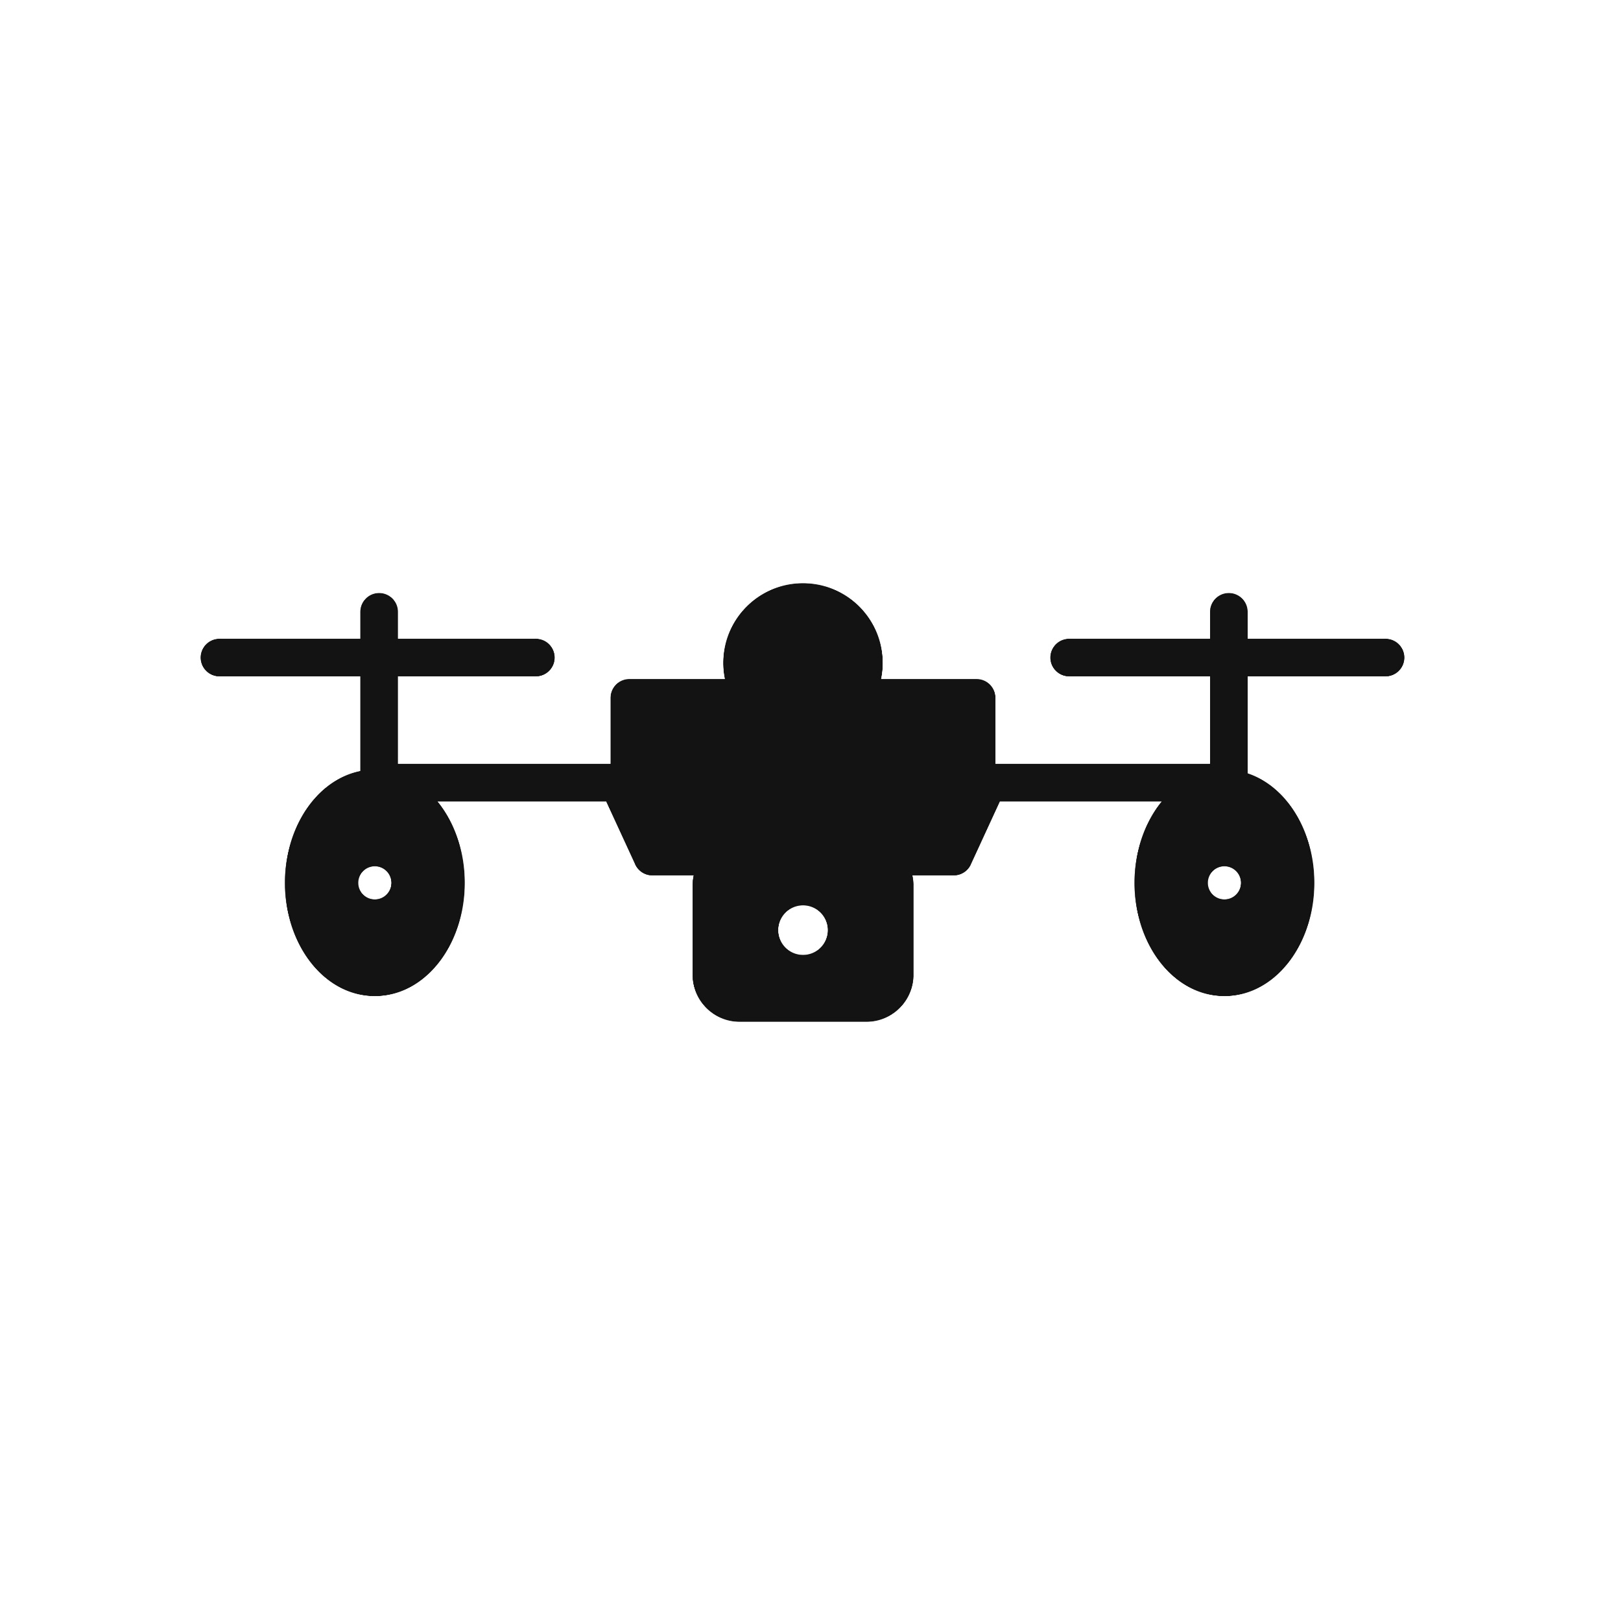

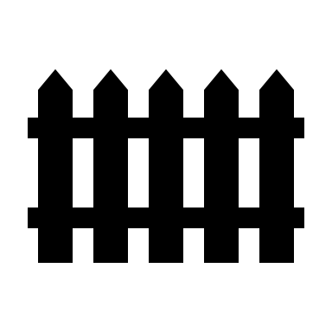




Grundkonzept
Motion sensor
Arduino
Dashboard
Notes:
Wie soll das Produkt eingesetzt werden?
Einfamilienhäuser (mit großen Grundstück) & Gewerbegebiete, nicht unbedingt bei Wohnungen

Slide 4
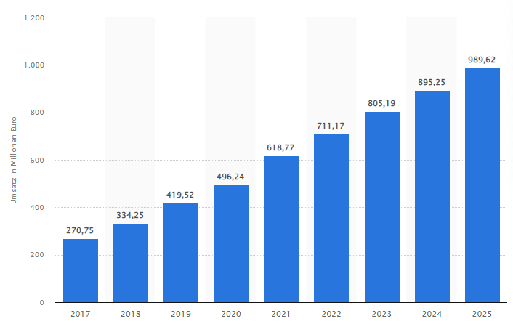
Use Case bietet wachsendes Potential
*Polizeiliche Kriminalstatistik (PKS) 2020 - Zeitreihen ab 1987
*Smart Home - Prognose zum Umsatz im Segment Gebäudesicherheit in Deutschland für die Jahre 2017 bis 2025
Notes:
Was macht unser Produkt besonders?
Drohne kann sich entgegen von Menschen anderen Objekten auch in der vertikalen frei bewegen
Professionelle Drohne Kostengünstiger als mehrere Kameras einzusetzen
Agil und Flexibel
Warum ist der Markt so interessant?
Einbrüche gehen insgesamt zurück
aber die Aufklärungsrate liegt aktuell bei 18 % → das heißt mehr als 80 % werden nicht aufgeklärt
Warum ist das so?
Niemand ist halt anwesend, um den Einbruch zu Beobachten
Einbrecher werden innovativer
Thema „Sicherheit“ ist wichtig → Generell ist hier ein steigender Markt zu erkennen
In Deutschland steigt die Nachfrage stark
In USA sogar noch mehr → wobei hier Geld wahrscheinlich in Waffen fließt
Frage, welche Märkte man bedienen kann
Hängt von Anforderungen an Drohne ab
Welche sind diese?
Man braucht große freie Fläche (Fläche und Höhe)
Große alleinstehende Häuser und Gewerbekomplexe
Daraus ergeben sich folgende Märkte
Regionen: USA, Europa
Marktsegment:
Europa: Gewerbe, große Anwesen
USA: Alles (außer Wohungen)

Slide 5


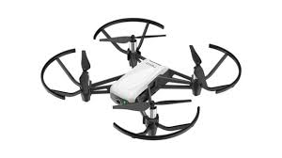

Technisches Konzept
Kabelgebunden
Wifi
Bewe-
gungs-
sensor
Mikrokontroller
Überwachungsstatus
PC/Dashboard
Detek-
tion
Detektionsstatus
Aktivierung
Tello Edu Drohne
Batteriestatus
Kamerabilder
Notes:
Was ist das Produkt eigentlich?
Hardware beschreiben
Drohne
WLAN, Einsteigerdrohne
Kommunikation über UDP

Slide 6
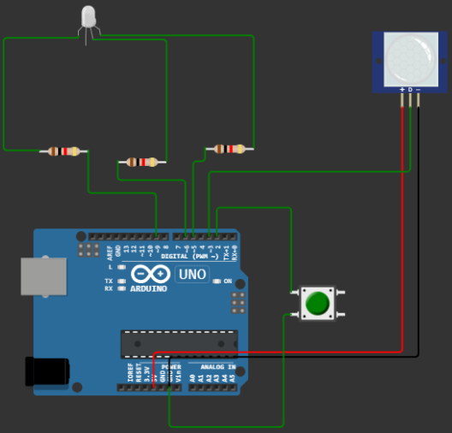
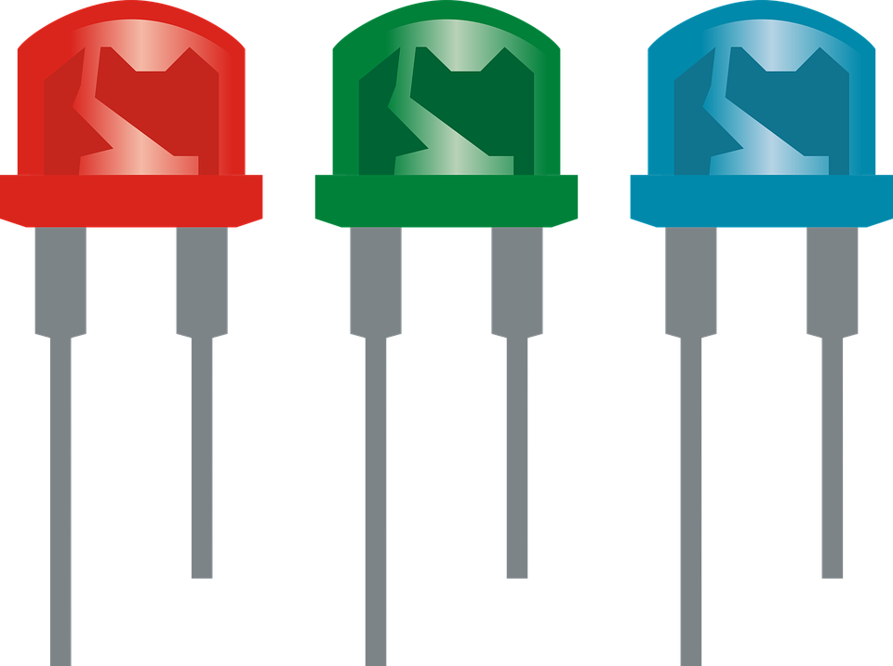
Schaltung
Zuhause → ignoriere Bewegungen
Aktiviert → registriere Bewegungen
Aktiviert → Bewegung registriert
Notes:
Edge-Device hat vier Kernaufgaben
Bewegung erkennen
Farbcode visualisieren
Statuswechsel über Knopfdruck
Daten übertragen
Farbenbedeutung erklären
Einfacher Button
Infrarot Bewegungssensor
Reichweite und Time Delay haben wir auf den mittleren Wert eingestellt
Außerhalb des PoC: In der Produktion kann ein kleineren Arduino verwenden
Datenübertragung und nicht Logik auf Edge-Device aus Sicherheitsgründen → Abkappen

Slide 7
Programmierung
Interrupts
Serielle Kommunikation
Threads
Logging
Yolov5s zur Personenerkennung
Notes:
Interrups:
Button PIN: HIGH (gedrückt ist) → terrupt wird getriggert, wenn der Pin HIGH ist
Motion PIN: RISING (Strom fliest und muss aus LOW gekommen sein) → Interrupt wird getriggert, wenn der Pin von LOW auf HIGH wechselt (aufsteigende Flanke)
→ InterruptServiceRoutine
Im Main-Programm hat das einfach nicht solide funktioniert
Zudem sauberer programmiert
Serial:
Serial Beginn 9600 Bit/s (Baudrate)
Read & write → listen
Logik auf Arduino-Seite reduzieren → Sicherheitsgründe
Threads:
Detektor für Kommunikation
Dauerhaft den Status abfragen
Kommunikation mit Drohne
Wir hatten das Problem dass die Drohne ausgeht, wenn sie nicht gebraucht wird → also dauerhaft Akkustand abgefragt, bis
Logging
- Spätere Nachvollziehbarkeit von Events wie Detektion einer Person
Yolov5s:
Pytorch
Konfiguriert, um nur Personen zu erkennen

Slide 8
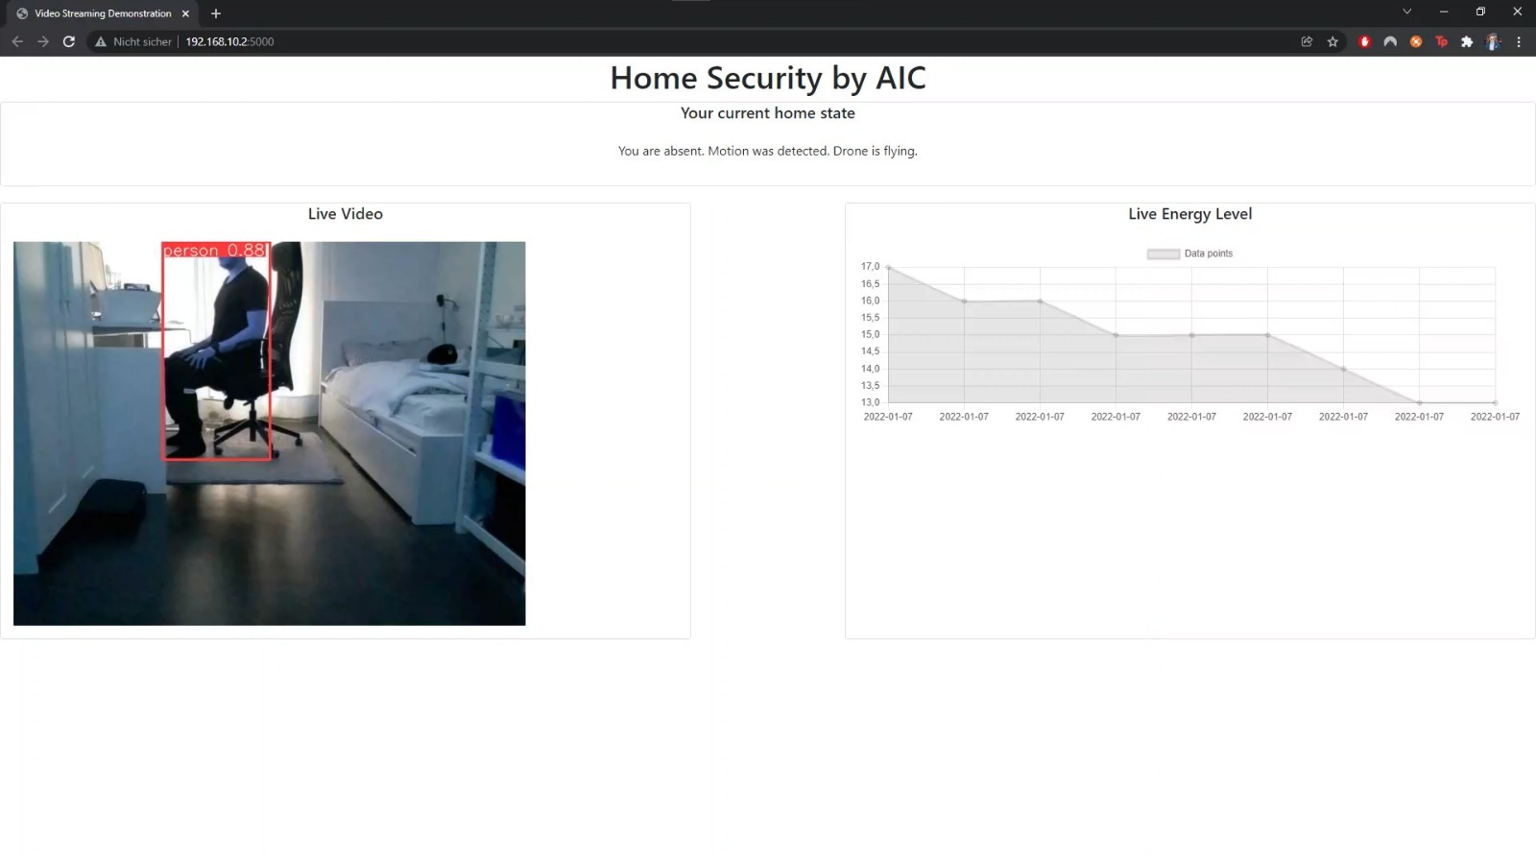
Dashboard
Notes:
Energielevel geholt, da sonst Drohne ausgeht (s. Bild → schneller Verlust der Energie)
Die 2 unteren Videos sind reingeschnitten und nicht Teil des Dashboards

Slide 9
Dashboard
Notes:
Energielevel geholt, da sonst Drohne ausgeht (s. Bild → schneller Verlust der Energie)
Die 2 unteren Videos sind reingeschnitten und nicht Teil des Dashboards

Slide 10


Demo
Notes:
https://youtu.be/2tt0-oihb0E
Und jetzt gehen wir weiter [PAUSE]

Slide 11


Kurze Werbeunterbrechung
Notes:
Für weiteren Premium-Content freuen uns über ein Abo
Ron, einen kurzen Moment

Slide 12
Kritische Betrachtung
Drohne via eigenständigem WLAN verbunden
Arduino ohne WLAN-Modul
Drohne
Abhängigkeit von Website
twitch.tv/qunorus
Notes:
Unangebracht
Twitch Kanal
Drohne WLAN:
Website nicht online verfügbar
Reichweite eingeschränkt
Arduino nicht mit PC verbindbar
Arduino ohne WLAN-Modul:
Arduino muss kabelgebunden mit PC verbunden werden
Drohne:
Keine gute Kameraauflösung
Geringer Akku
Schlechte Flugfähigkeiten im Freien (Gewicht, Stabilität)
Website:
Daten und Drohne erst dann übertragen, wenn Website läuft/aufgerufen
Website selbst nicht geschützt
Yolov5:
Modell offline trainieren → Issue zum öffnen

Slide 13

Diskussion

